Slide 1
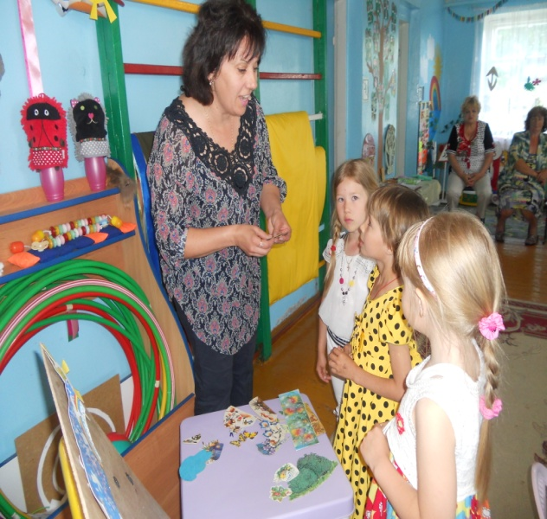
«Задержка речевого развития удетей»
Учитель – логопед
Iквалификационной категории МДОУ «Детский сад №3 «Колокольчик» р.п.Турки Саратовской области Гибескул И.А.

Slide 2
Социальный характер развития речи
Речь возникает при наличии определенных биологических предпосылок, прежде всего нормального созревания и функционирования цнс. Однако одних биологических предпосылок недостаточно, необходимое условие – это социальный фактор т.е. общение ребенка с эмоционально – близким для него взрослым – матерью. Особенно неблагоприятное влияние на развитие речи влияют недостаточное удовлетворение потребностей в любви ласке теплоте (такая ситуация складывается нередко в неблагополучных семьях и в детских домах)

Slide 3
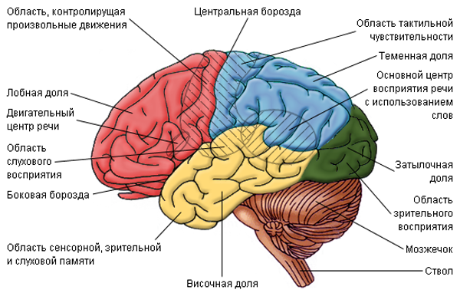
Физиологические механизмы речи
Механизмы речи связаны с деятельностью мозга, иерархической по своему строению, каждое из звеньев которой вносит свой специфический вклад.
Овладение речью проходит три основных этапа:
-На довербальном этапе ребенок не понимает речи окружающих, но здесь формируются условия, обеспечивающие овдению речью в последующем.
2 этап – этап возникновения речи. Ребенок начинает понимать высказывания взрослых и у него появляются первые слова.
3 этап –появление регулирующей функции речи. Она становится не только средством общения но и средством обобщения, абстракции, мышления, т.е. средством регуляции высших психических функций (т.е. включаясь в речевой процесс ребенок подчиняет свое действие инструкции взрослого он запоминает вычленяет дифференцирует обобщает …)

Slide 4
Причины задержки развития речи
Различные неблагоприятные воздействия как во внутриутробном периоде развития, так и во время родов, а так же в первые годы развития ребенка могут привести к ЗРР. Наиболее тяжелые поражения мозга связанные с токсикозом при беременности, вирусных и эндокринных заболеваний матери, несовместимостью по резус-фактору, осложнениях при родах: внутричерепная травма, кровоизлияния в мозг, асфиксия. Сюда же относят и перенесение в раннем возрасте инфекционно - вирусных заболеваний, менинго – энцефалитов, желудочно – кишечных расстройств, нарушающих питание организма и коры головного мозга, и черепно-мозговых травм. Неблагоприятные социально – бытовые условия приводят к педагогической запущенности, вегетативной дисфункции, нарушениям в эмоционально – волевой сфере ребенка, в дальнейшем к дефициту в развитии речи.
С клинической точки зрения наибольшее значение имеют патологии связанные с ранним органическим поражением ЦНС

Slide 5
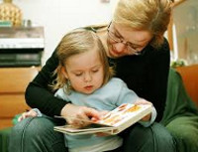
Задержка речевого развития
Задержка речевого развития (ЗРР) – понятие, отражающее более медленные темпы освоения норм родного языка Логопедическое заключение «задержка речевого развития» правомерно в отношении детей младше 3-4-х лет. Темповое отставание касается формирования всех компонентов речи: звуков раннего онтогенеза, словаря и грамматики, фразовой и связной речи. Задержка речевого развития встречается у 3–10% детей; у мальчиков в 4 раза чаще, чем у девочек. Задержка речевого развития негативно отражается на развитии психических процессов Задержка речевого развития является медико-педагогической проблемой, затрагивающей аспекты педиатрии, детской неврологии, логопедии и детской психологии.

Slide 6
ЗРР в младшем дошкольном возрасте
По тем или иным причинам речь может задержаться на любом этапе ее развития. Часто дети с ЗРР хорошо понимают обращенную к ним речь ( в том числе изменения грамматических форм), про таких детей говорят : «Он все понимает, но сказать не может».
Первые слова появляются с опозданием, развитие фразовой речи идет с замедлением, в 2 года речи практически нет, и далее долго держатся недостатки звукопроизношения.
Главное отличие от других речевых патологий
При становлении речи у детей с ЗРР :
-отсутствуют нарушения слоговой структуры слов и аграмматизмы. (Характер использования грамматических структур детьми с ЗРР соответствуют уровню развития нормального ребенка, но младшего по возрасту) Воспитатель должен знать периоды развития речи ребенка и какие требования необходимо предъявлять в различные периоды формирования его речи.

Slide 7
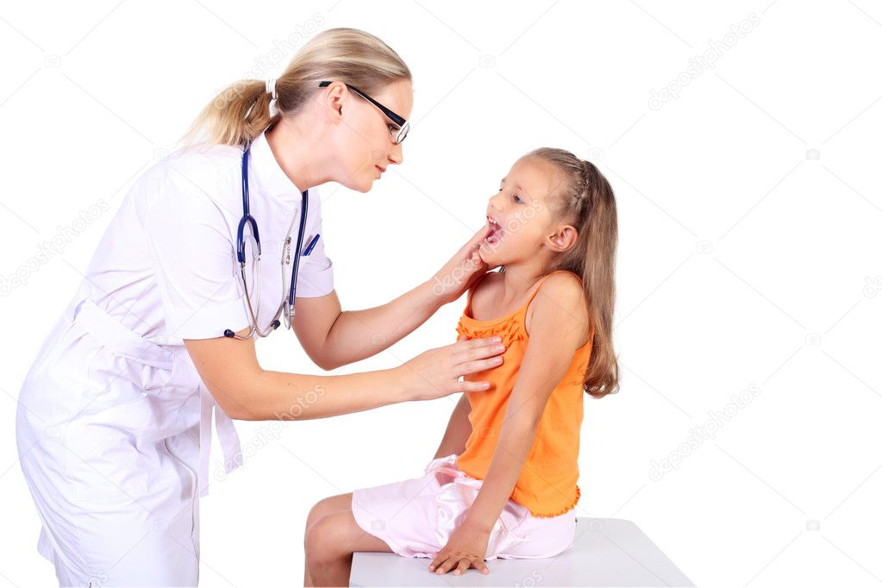
Если ждать, что речь у ребенка появится в 3 года и позже можно упустить драгоценное время, ведь развитие речи происходит по стадиям, которые наслаиваются друг на друга и выявить серьезные нарушения можно задолго до появления первых слов.
Обратиться к врачу необходимо, если:
-к концу 1 месяца жизни ребенок не кричит перед кормлением,
-к концу 4 месяца не улыбается,
-к концу 5 месяца, если он не произносит набора слогов, когда с ним заговаривают (ба-ба ма-ма па-па и т.д.)
- к концу 7 месяца, если он не пытается привлечь к себе внимание, каким – либо звуком
- к концу 9 месяца, если он не может повторить за взрослым несколько звукосочетаний или слогов
- к концу 10 месяца, если он не машет головой в знак отрицания или несогласия, или помахать ручкой в знак прощания
- к концу 12 месяца, если он не произносит ни слова, не прислушивается к музыке, не может выполнить элементарные просьбы

Slide 8
Второй год жизни
Второй год жизни — период интенсивного формирования речи. Его можно назвать периодом самостоятельной речи. Дети, растущие в семьях, начинают активно применять первые слова вскоре после того, как у них отмечается понимание речи взрослого. Далее происходят стремительное, на коротком временном отрезке, усложнение и обогащение активной речи ребенка, а также быстрое повышение уровня понимания речи взрослого
От 1 года 6 месяцев до 1 года 9 месяцев. во время игры и в другой ситуации дети сопровождают свои действия словами и двухсловными предложениями; понимают несложный рассказ и отвечают на вопросы взрослого: « Где …? Покажи». понимание предложно- падежных конструкций с предлогом «под» (выполняют поручения взрослого). понимание единственного и множественного числа существительного: стол-столы, машина – машины, ложка – ложки (1год 9м.) понимание суффиксальных отношений: понимание слов с суффиксом уменьшительности: машина большая и машина маленькая, мишка большой и мишка маленький (1 год 9 м.)
В этом возрасте дети любят слушать одни и те же сказки, стихи, и после многократного прослушивания запоминают наизусть тексты и как бы читают их по книге

Slide 9
Развитие речи детей 3 года жизни
Между двумя и тремя годами становится особенно заметным значительный скачок в общем развитии ребенка, вызванный овладением речью. Некоторые дети двух лет вообще разговаривают мало, но на третьем году обычно все дети начинают охотно и много говорить. Они уже лучше понимают речь окружающих людей.
Словарный запас
После двух лет в активной речи детей появляется все больше слов.
Количество слов в три года в активной речи достигает одной тысячи. Такой существенный рост словаря обусловлен обогащением жизненного опыта ребенка, усложнением его деятельности, развитием общения с окружающими людьми. В речи преобладают имена существительные (60%), но все больше появляется глаголов (25-27%), прилагательных (10-12%), уже есть местоимения и предлоги. При помощи прилагательных ребенок обозначает не только размеры предметов (большой-маленький), но все чаще называет их цвет, форму, свойства и качества (красный,
круглый, чистый, сладкий и т.д.). Связная речь
Связная речь ребенка на третьем году жизни только начинает формироваться. В начале года малыш строит короткие простые предложения, но затем начинает пользоваться сложносочиненными и сложноподчиненными предложениями. К концу третьего года ребенок овладевает ситуативной связанной речью, то есть может рассказать о том, что он видел, что узнал, что он хочет.
Звукопроизношение еще не полностью соответствует норме. Отсутствуют шипящие и соноры.

Slide 10
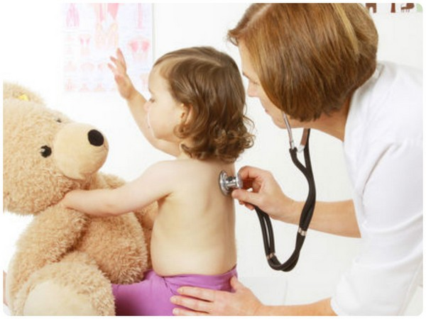
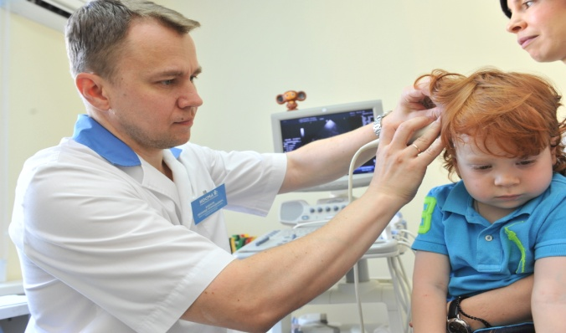
Диагностика ЗРР
Ребенок с задержкой речевого развития должен быть проконсультирован группой специалистов, включающей педиатра, детского невролога, детского отоларинголога, детского психиатра, логопеда, детского психолога. Задачей педиатра на этапе обследования служит оценка соматического статуса, предварительное определение возможных причин задержки речевого развития и направление ребенка к специалисту соответствующего профиля.
Неврологическая диагностика (ЭЭГ, ЭхоЭГ, дуплексное сканирование артерий головы ребенку) требуется для выявления микроорганических поражений головного мозга. Посещение детского отоларинголога необходимо для исключения хронического отита, аденоидов, тугоухости у ребенка.
Логопедическое обследование ребенка с задержкой речевого развития включает в себя изучение анамнестических данных и заключений медицинских специалистов, моторного развития детей, состояния речевого аппарат, слуховых и зрительных ориентировочных реакций, специфику коммуникативной деятельности ребенка.
При наличии слов определяется время их появления, объем активного и пассивного словаря, общая речевая активность ребенка, наличие фразовой и связной речи и т. п. Для диагностического обследования речи и оценки общего психического развития детей раннего возраста специалистами-логопедами и детскими психологами используются денверский тест психомоторного развития, шкала психомоторного развития по Гриффитс, шкала раннего речевого развития, шкала Бейли и др.

Slide 11
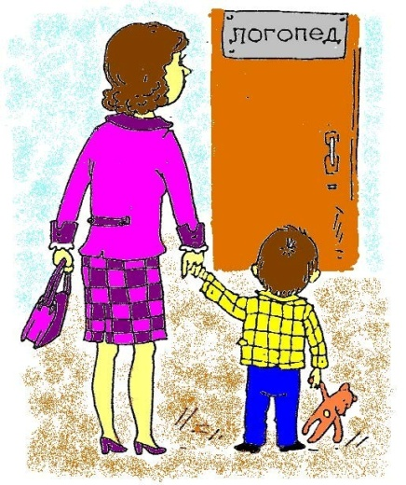
Коррекционно – развивающая работа при ЗРР
Объем коррекционной помощи детям с задержкой речевого развития зависит от факторов, вызвавших отставание становления речевых навыков. Так, при причинах социально-педагогического характера, в первую очередь, необходима организация благоприятной речевой среды, стимуляция речевого развития ребенка, правильный подбор речевого материала, демонстрация образцов правильной речи, «оречевление» (проговаривание) всех действий ребенка.
Если в основе задержки речевого развития лежит дисфункция мозга, коррекционно-педагогической работе должно сопутствовать лечение, назначаемое детским неврологом: прием ноотропных препаратов, массаж, транскраниальная микрополяризация, магнитотерапия, электрорефлексотерапия и др.
Параллельно с медицинскими процедурами и семейным воспитанием детям с задержкой речевого развития необходимы занятия с логопедом и детским психологом по развитию речи и познавательных процессов. Особое внимание в раннем детском возрасте уделяется развитию мелкой моторики, пальчиковым и подвижным играм, продуктивной деятельности (рисованию, лепке, аппликации), дидактическим играм (логопедическое лото, специальные речевые игры и упражнения и т. д.), развитию зрительного и слухового внимания, пассивного словаря и активной речи, связной речи.

Slide 12
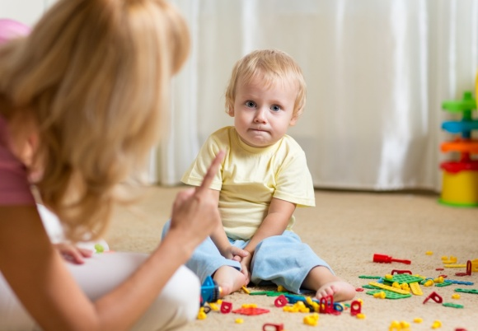
Прогноз и профилактика ЗРР
Чем раньше начаты развивающие занятия с ребенком, тем быстрее и успешнее будет результат. Обычно при устранении предрасполагающих причин и грамотно организованной работе уже к старшему дошкольному возрасту дети с задержкой речевого развития догоняют своих сверстников. Эффективность коррекции зависит не только от участия врачей и педагогов, но и усилий родителей, соблюдения ими единых речевых требований и рекомендаций специалистов.

